Slide 1


관계데이터의 개념 및 무결성 제약조건
(데이터관계 & 데이터 조회하기)
김효관

Slide 2
교육 차수 | 날짜 | 주제
1차 | 3/5~3/9 | 1. 데이터베이스 개론 및 사용자 역할
2차 | 3/12~3/16 | 2. 데이터베이스 생성 및 구성
3차 | 3/19~3/23 | 3. 관계 데이터의 개념 및 무결성 제약조건
4차 | 3/26~3/30 | 4. 관계 데이터의 개념 및 무결성 제약조건
5차 | 4/2~4/6 | 5. SQL 실습
6차 | 4/9~4/13 | 6. SQL 실습
7차 | 4/16~4/20 | 7. 중간평가

Slide 3
교육 차수 | 날짜 | 주제
8차 | 4/23~4/27 | 8. 데이터 모델링
9차 | 4/30~5/4 | 9. 데이터 모델링
10차 | 5/7~5/11 | 10. 정규화
11차 | 5/14~5/18 | 11. 트랜잭션, 동시성 제어
12차 | 5/21~5/25 | 12. 데이터베이스 보안과 관리
13차 | 5/28~6/1 | 13. MaxGuage 실습
14차 | 6/4~6/8 | 14. 기말평가
15차 | 6/11~6/15 | 15. 실제 실무에서 많이 사용하는 SQL 및 DBLINK등 실무형 예제 실습

Slide 4
4. 핵심정리 및 Q&A
기억합시다
1
릴레이션(테이블)은 행과 열이 있는 데이터 이다.
2
스키마는 데이터베이스 구조와 제약조건에 관한 전반적인 명세를 기술한 정보이다.
3
기본키: 테이블 내 중복허용 안함 / 외래키: 다른 테이블의 기본키를 참조하는 속성
4
무결성 제약조건 (도메인, 개체, 참조)에 대해서 기억한다

Slide 5
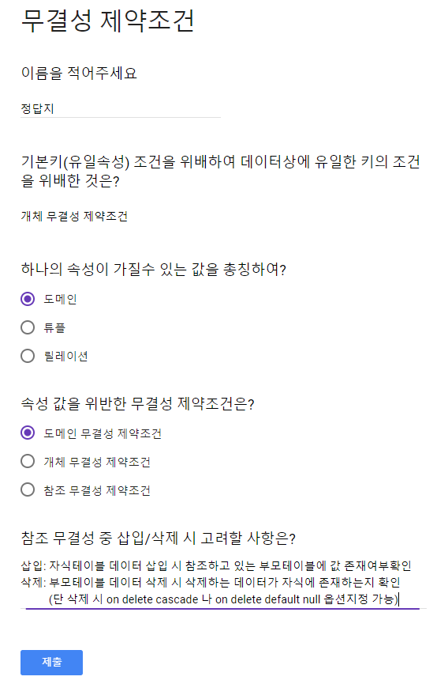
https://docs.google.com/forms/d/e/1FAIpQLSeYl0KM70XWhjnTIVLfqX5H5tp2V3jx2bwJMyZrTSeak2HZWw/viewform?usp=sf_link

Slide 6
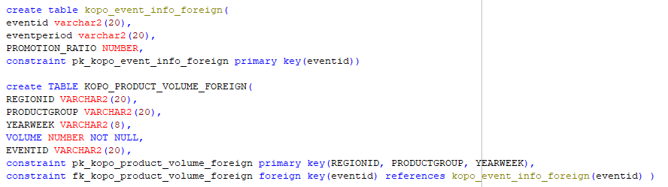
테이블을 생성 한 후 데이터를 삽입하세요 (KOPO_EVENT_INFO_FOREIGN ,KOPO_PRODUCT_VOLUME_FOREIGN)
* 단 행사정보 KOPO_EVENT_INFO_FOREIGN 테이블을 먼저 생성!!
행사정보
create table kopo_event_info_foreign(
eventid varchar2(20),
eventperiod varchar2(20),
PROMOTION_RATIO NUMBER,
constraint pk_kopo_event_info_foreign primary key(eventid))
create TABLE KOPO_PRODUCT_VOLUME_FOREIGN(
REGIONID VARCHAR2(20),
PRODUCTGROUP VARCHAR2(20),
YEARWEEK VARCHAR2(8),
VOLUME NUMBER NOT NULL,
EVENTID VARCHAR2(20),
constraint pk_kopo_product_volume_foreign primary key(REGIONID, PRODUCTGROUP, YEARWEEK),
constraint fk_kopo_product_volume_foreign foreign key(eventid) references kopo_event_info_foreign(eventid) )
상품실적
행사번호
행사기간
할인
(기본키)
(기본키)
지역번호 상품번호 주차
물량
행사번호
alter table kopo_product_volume_foreign enable constraint fk_kopo_product_volume_foreign

Slide 7

3. 무결성 제약조건
3. 무결성 제약조건 (참조 무결성)
행사정보
상품실적
부모 테이블에 EVENT 정보 없는데
자식 테이블에 삽입
시도함
행사번호
행사기간
할인
(기본키)
(기본키)
지역번호 상품번호 주차
물량
행사번호
데이터 삽입 방법 (기본)
-- 참조 무결성 예제: (부모키가 없는 경우)
insert into kopo_product_volume_foreign
values ('A01','ST00002','201501',50,'EVTEST')
INSERT INTO 테이블명
VALUES (‘문자’, 숫자, ‘문자2’,…)
데이터 삭입 방법 (기본)
INSERT INTO {테이블명}
VALUES (‘…’,’…)

Slide 8

3. 무결성 제약조건
3. 무결성 제약조건 (참조 무결성)
자식테이블에
이벤트 정보가 있는데
부모테이블 지우려고 시도함
행사정보
상품실적
행사번호
행사기간
할인
(기본키)
(기본키)
지역번호 상품번호 주차
물량
행사번호
-- 참조 무결성 예제: (자식이 있는데 지우려고 시도하는경우)
DELETE FROM KOPO_EVENT_INFO_FOREIGN
WHERE EVENTID = 'EV00001'
데이터 삭제 방법 (기본)
DELETE FROM {테이블명}
WHERE 조건절

Slide 9
3. 무결성 제약조건
3. 무결성 제약조건 (참조 무결성)
RESTRICTED: 삭제작업 중지
CASCADE: 연쇄삭제
NULL 값 설정
자식테이블에
이벤트 정보가 있는데
부모테이블 지우려고 시도함
ALTER TABLE KOPO_PRODUCT_VOLUME_FOREIGN
DROP CONSTRAINT fk_kopo_product_volume_foreign;
ALTER TABLE KOPO_PRODUCT_VOLUME_FOREIGN
ADD CONSTRAINT fk_kopo_product_volume_foreign FOREIGN KEY(EVENTID)
REFERENCES KOPO_EVENT_INFO_FOREIGN (EVENTID) on delete cascade;
RESTRICT → 기본설정임
ON DELETE CASCADE
ON DELETE SET NULL

Slide 10
3. 무결성 제약조건
4. 무결성 제약조건 정리
구분 | 도메인 | 키 | 행사비용
 | 도메인 무결성 제약조건 | 개체 무결성 제약조건 | 참조 무결성 제약조건
제약대상 | 속성(컬럼) | 튜플(행) | 속성(컬럼)과 튜플(행)
공용어 | 도메인 제약 (Domain Constraint) | 기본키 제약 (Primary Key Constraint) | 외래키 제약 (Foreign Key Constraint)
키 | - | 기본키 | 외래키
NULL 값 허용 | 허용 | 불가 | 허용
기타 | 행 삽입,수정시 확인 | 튜플(행) 삽입/수정 시 확인 | 좌동 부모 릴레이션(테이블)의 튜플(수정/삭제)시 확인

Slide 11


교육목표: 데이터의 관계에대해 알아보고 데이터를 조회하는 법을 학습한다.
CONTENTS
CONTENTS
1
관계대수
2
데이터 조회하기
3
핵심정리 및 Q&A

Slide 12
1. 관계대수
관계대수 와 SQL
관계대수
어떻게 질의를 수행할 것인가를 명시하는 절차적 언어 관계 대수는 사용관계 DBMS에서 사용되는 SQL의 이론적인 기초 관계 대수는 SQL을 구현하고 최적화하기 위해 DBMS 내부 언어로서도 사용됨
SQL
상용관계 DBMS 의 표준 질의어 SQL (Structured Query Language) 사용자는 SQL을 사용하여 관계 데이터베이스에 릴레이션을 정의하고, 정보를 검색 및 업데이트하며 여러가지 무결성 제약조건들을 명시할 수 있음

Slide 13
1. 관계대수
관계대수
관계
연산자 1
관계
연산자 2

Slide 14
1. 관계대수
관계대수
selection
projection
union
intersection
difference
R
R
R
S
S
S

Slide 15
1. 관계대수
관계대수
구분 | 연산자 | 표기법
필수적인 연산자 | 셀렉션(selection) | б
 | 프로젝션(projection) | π
 | 합집합(union) | ∪

Slide 16
1. 관계대수
1. 데이터 조회 (selection)
특정 행을 추출하기 위한 연산임
selection
예시) 상품실적 자료에서
물량이 3,000 이상인 데이터만 조회하세요
б[물량>3000](상품실적)
상품실적
지점ID | 상품 | 주차 | 물량
A01 | ST0001 | 201701 | 1,500
A01 | ST0001 | 201702 | 2,300
A01 | ST0001 | 201703 | 4,300
A01 | ST0001 | 201704 | 5,000
A01 | ST0002 | 201701 | 5,000
지점ID | 상품 | 주차 | 물량
A01 | ST0001 | 201703 | 4,300
A01 | ST0001 | 201704 | 5,000
A01 | ST0002 | 201701 | 5,000

Slide 17
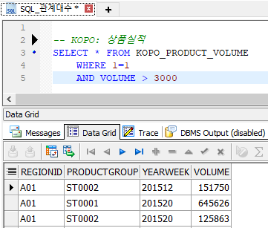
1. 관계대수
1. 데이터 조회 (selection)
특정 행을 추출하기 위한 연산임
selection
예시) 상품실적 자료에서
물량이 3,000 이상인 데이터만 조회하세요

Slide 18
실습
“KOPO_PRODUCT_VOLUME” 테이블에서
201601주차 이상이면서
ST0001 상품 데이터를 조회하세요

Slide 19
1. 관계대수
2. 프로젝션
특정 열(컬럼)들만 추출하는 연산
projection
예시) 상품실적 내 모든 상품을 조회하세요
π[물량>3000](상품실적)
상품실적
지점ID | 상품 | 주차 | 물량
A01 | ST0001 | 201701 | 1,500
A01 | ST0001 | 201702 | 2,300
A01 | ST0001 | 201703 | 4,300
A01 | ST0001 | 201704 | 5,000
A01 | ST0002 | 201701 | 5,000
상품
ST0001
ST0001
ST0001
ST0001
ST0002
상품
ST0001
ST0002

Slide 20
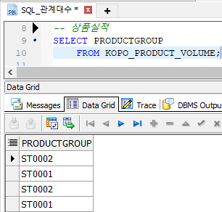
1. 관계대수
2. 프로젝션
특정 열(컬럼)들만 추출하는 연산 (*중복행이 발생할 수 있음)
projection
예시) 상품실적 내 모든 상품을 조회하세요

Slide 21
실습
자신이 원하는 컬럼 정보를 조회하세요

Slide 22
1. 관계대수
3. 집합연산자 (합집합 / UNION)
2개의 릴레이션을 합침
union
예시) A01 지점과 A02지점의 실적을 합치세요
(* 속성 수와 컬럼정보가 같아야한다)
R
S
A01 상품실적
A02상품실적
지점ID | 상품 | 주차 | 물량
A01 | ST0001 | 201701 | 1,500
A01 | ST0001 | 201702 | 2,300
A01 | ST0001 | 201703 | 4,300
A01 | ST0001 | 201704 | 5,000
A01 | ST0002 | 201701 | 5,000
지점ID | 상품 | 주차 | 물량
A02 | ST0001 | 201701 | 1,500
A02 | ST0001 | 201702 | 2,300
A02 | ST0001 | 201703 | 4,300
A02 | ST0001 | 201704 | 5,000
A02 | ST0002 | 201701 | 5,000

Slide 23
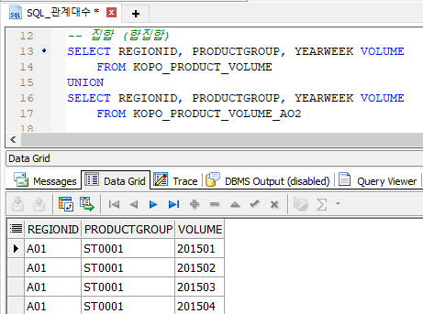
1. 관계대수
3. 집합연산자 (합집합 / UNION)
2개 릴레이션을 합침
union
예시) A01 지점과 A02지점의 실적을 합치세요
(* 속성 수와 컬럼정보가 같아야한다)
R
S
UNION ALL → 중복제거 안함
UNION : 중복제거 및 정렬 (속도차이 발생)
KOPO_CHANNEL_RESULT_A01
KOPO_CHANNEL_RESULT_A02
KOPO_CHANNEL_RESULT_A01_A02

Slide 24
실습
KOPO_PRODUCT_VOLUME_A01 (A01지역)
KOPO_PRODUCT_VOLUME_A02 (A02지역)
테이블정보를 합친 후
REGIONID, PRODUCTGROUP, YEARWEEK, VOLUME
값을 조회하세요.

Slide 25
2. 데이터 조회하기
데이터 구성
행과 컬럼(열)이 있는 데이터
컬럼(열)
REGIONID | PRODUCT | YEARWEEK | VOLUME
A01 | ST0001 | 201501 | 9,000
A01 | ST0001 | 201502 | 10,000
A01 | ST0001 | 201503 | 15,000
A01 | ST0001 | 201504 | 18,000
행

Slide 26
2. 데이터 조회하기
1. 사용자 테이블 조회하기
유형
-- 사용자 테이블 목록 조회하기 SELECT {컬럼 리스트} OR {*} FROM TABS;
* 테이블 구조 확인하는 방법
DECS {테이블명}
실습예제
SELECT * FROM TABS

Slide 27
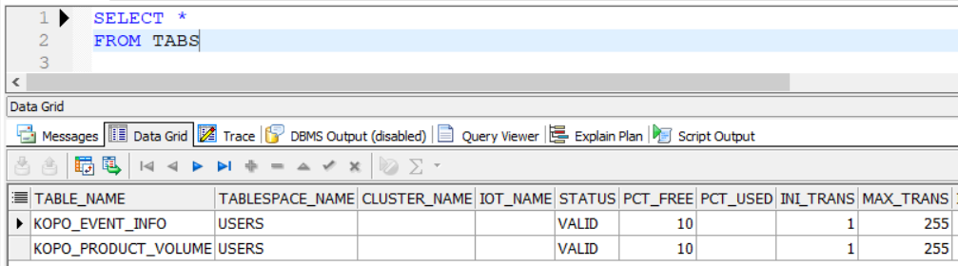
2. 데이터 조회하기
1. 사용자 테이블 조회하기

Slide 28
2. 데이터 조회하기
2. 전체 데이터 조회하기
유형
-- 데이터 조회하기 SELECT {컬럼 리스트} OR {*} FROM {테이블명}
줄 바뀔때 단어 떨어지면 에러남
들여쓰기 조심하기
실습예제
-- 데이터 조회하기 SELECT REGIONID, PRODUCTGROUP, YEARWEEK, VOLUME FROM KOPO_PRODUCT_VOLUME

Slide 29
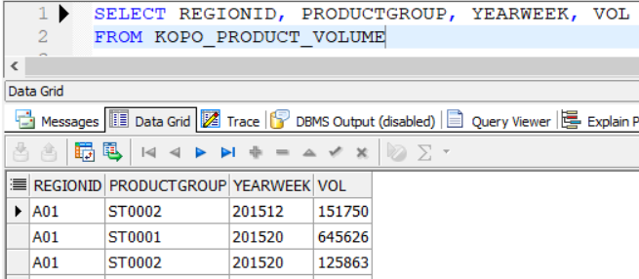
2. 데이터 조회하기
2. 전체 데이터 조회하기

Slide 30
KOPO_PRODUCT_VOLUME 에서 컬럼
PRODUCTGROUP, YEARWEEK, VOLUME
컬럼만 조회하세요

Slide 31
2. 데이터 조회하기
3. Expression 이용하기
유형
-- Expression 이용하기 SELECT {Expression} AS {컬럼명}, REGIONID FROM {테이블명}
‘{문자열}’ OR 숫자 등 표현식
문자열 홑따옴표 표현 시 ‘’ 두번 입력
컬럼 별칭 사용 시
컬럼명 AS ‘별칭＇
실습예제
-- Expression 이용하기 SELECT '201701_테스트배치' AS PLANID, REGIONID FROM KOPO_PRODUCT_VOLUME

Slide 32
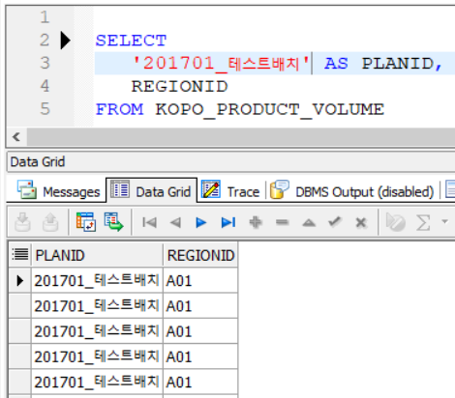
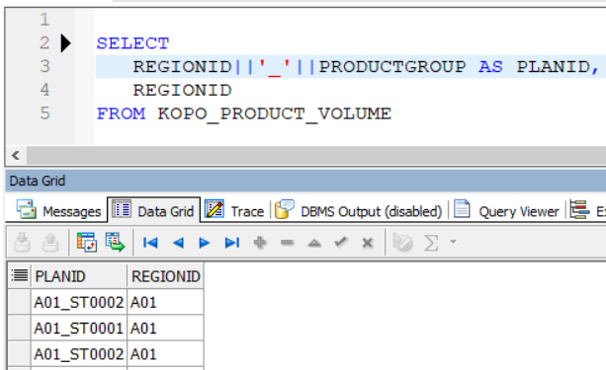
2. 데이터 조회하기
3. Expression 이용하기

Slide 33
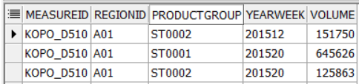
KOPO_PRODUCT_VOLUME 에서
Expression을 활용하여
맨 앞에 MeasureID 이름의 컬럼으로 “KOPO_D510”
값이 생성되도록 조회하세요

Slide 34
2. 데이터 조회하기
4. 중복된 값 제거하기 (DISTINCT)
유형
-- 중복된 값 제거하기 SELECT DISTINCT {컬럼명} FROM {테이블명}
‘{문자열}’ OR 숫자 등 표현식
문자열 홑따옴표 표현 시 ‘’ 두번 입력
실습예제
-- 중복된 값 제거하기 SELECT DISTINCT REGIONID, PRODUCTGROUP FROM KOPO_PRODUCT_VOLUME

Slide 35
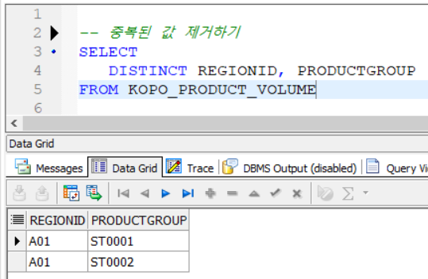
2. 데이터 조회하기
4. 중복된 값 제거하기 (DISTINCT)

Slide 36
상품군(PRODUCTGROUP)에 대한 DISTINCT 구현 후
컬럼이름을 PRODUCT로 변경해보세요

Slide 37
기억합시다
1
Expression / 중복제거 DISTINCT
2
DB LINK 설정

Slide 38
2. 데이터 조회하기
5. 조건절(WHERE) 사용하기
유형
-- 조건절 사용하기 SELECT {컬럼 리스트} FROM {테이블명} WHERE 조건절
문자는 홑 따옴표 사용
비교시 대/소문자 구분함
실습예제
-- 조건절 사용하기 SELECT REGIONID, PRODUCTGROUP, YEARWEEK, VOL FROM KOPO_PRODUCT_VOLUME WHERE 1=1 AND PRODUCTGROUP = 'ST0001’ -- ‘st0001’ not selected AND YEARWEEK >= '201501'

Slide 39
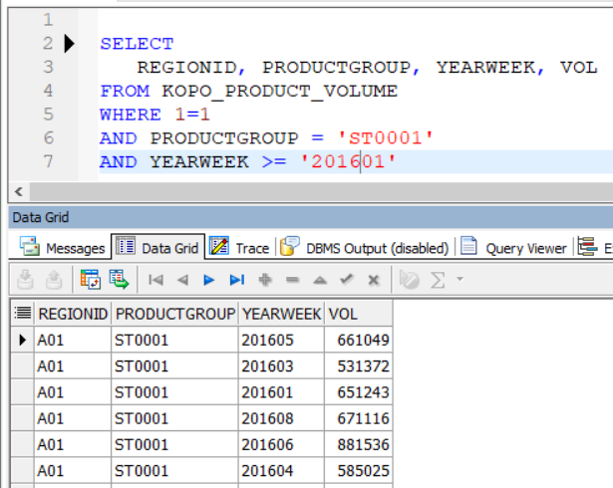
2. 데이터 조회하기
5. 조건절(WHERE) 사용하기

Slide 40
KOPO_PRODUCT_VOLUME 테이블에서
ST0002 상품의 201515, 201516년도 제품만 조회하세요

Slide 41
2. 데이터 조회하기
6. 산술연산자 사용하기
유형
https://docs.oracle.com/cd/B19306_01/server.102/b14200/functions001.htm
-- 산술연산자 사용하기 SELECT VOL, VOL * 1.1 AS WEIGHTED_VOL FROM KOPO_PRODUCT_VOLUME WHERE 1=1 AND PRODUCTGROUP = 'ST0001'
실습예제
-- 산술연산자 사용하기 SELECT REGIONID, PRODUCTGROUP, YEARWEEK, VOL, ROUND(VOL * 1.1, 0) AS WEIGHTED_VOL FROM KOPO_PRODUCT_VOLUME WHERE 1=1 AND PRODUCTGROUP = 'ST0001' AND YEARWEEK >= '201501'

Slide 42
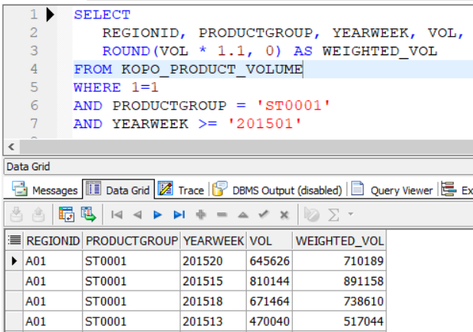
2. 데이터 조회하기
6. 산술연산자 사용하기

Slide 43
SERVER 2 -> 192.168.110.112
KOPO/KOPO
KOPO_PROMOTION 테이블에서 조회를 통해
PMAP에 10%할인된 가격을 ROUND 처리하여
‘ PMAP10’이라는 컬럼을 생성하세요

Slide 44
KOPO_PROMOTION 테이블에서
PMAP/MAP_PRICE 비율을 구해서 PERCENT
컬럼을 생성하세요

Slide 45
2. 데이터 조회하기
7. 연산자 리스트 (핵심)
연산자 종류 | 설 명
= | 비교 대상에서 같은 조건을 검색
!= , <> | 비교 대상에서 같지 않은 조건을 검색
> | 비교 대상에서 큰 조건을 검색
>= | 비교 대상에서 크거나 같은 조건을 검색
< | 비교 대상에서 작은 조건을 검색
<= | 비교 대상에서 작거나 같은 조건을 검색
BETWEEN a AND b | A 와 B사이에 있는 범위 값을 모두 검색 (A,B 값 포함)
IN(a,b,c) | A 이거나 B 이거나 C 인 조건을 검색
LIKE | 특정 패턴을 가지고 있는 조건을 검색
IS NULL/ IS NOT NULL | Null 값을 검색 / Null 이 아닌 값을 검색
A AND B | A 조건과 B 조건을 모두 만족하는 값만 검색
A OR B | A 조건이나 B 조건 중 한가지라도 만족하는 값을 검색
NOT A | A 가 아닌 모든 조건을 검색

Slide 46
KOPO_PRODUCT_VOLUME 테이블에서
연산자를 활용하여
‘ST0001’의 201544~201548 주차 실적만 조회하세요

Slide 47
2. 데이터 조회하기
8. 검색조건 (AND / OR) 사용
유형
-- AND (두 조건 모두 만족) SELECT {컬럼 리스트} FROM KOPO_PRODUCT_VOLUME WHERE {조건절 #1} AND {조건절 #2)
-- OR 조건 (두 조건 중 한가지만 만족) SELECT {컬럼 리스트} FROM KOPO_PRODUCT_VOLUME WHERE {조건절 #1} OR {조건절 #2)
실습예제
-- AND (두 조건 모두 만족) SELECT REGIONID, PRODUCTGROUP, YEARWEEK FROM KOPO_PRODUCT_VOLUME WHERE PRODUCTGROUP = 'ST0001' AND YEARWEEK = '201544'
-- OR 조건 (두 조건 중 한가지만 만족) SELECT REGIONID, PRODUCTGROUP, YEARWEEK FROM KOPO_PRODUCT_VOLUME WHERE PRODUCTGROUP = 'ST0001' OR YEARWEEK = '201544'

Slide 48
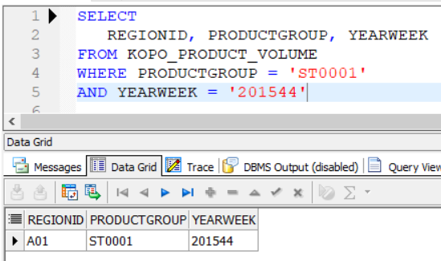
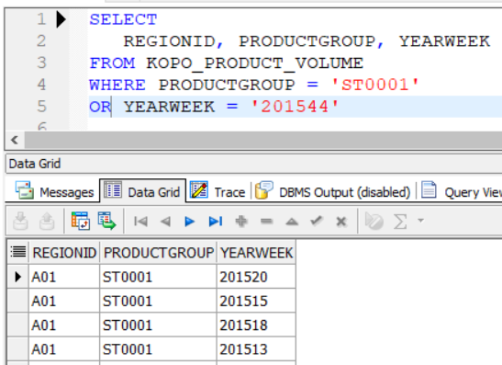
2. 데이터 조회하기
8. 검색조건 (AND / OR) 사용
유형

Slide 49
원격접속 / 데이터조회
http://13.209.33.89:4000/

Slide 50
2. 데이터 조회하기
9. 사용자 조건 입력 받아 출력하기
유형
-- 사용자 조건 입력받기 SELECT {컬럼 리스트} FROM KOPO_PRODUCT_VOLUME WHERE 컬럼명 = &colon
실습예제
-- 사용자 조건 입력받기 SELECT REGIONID, PRODUCTGROUP, YEARWEEK FROM KOPO_PRODUCT_VOLUME WHERE PRODUCTGROUP = &PRODUCT OR YEARWEEK = '201544'

Slide 51
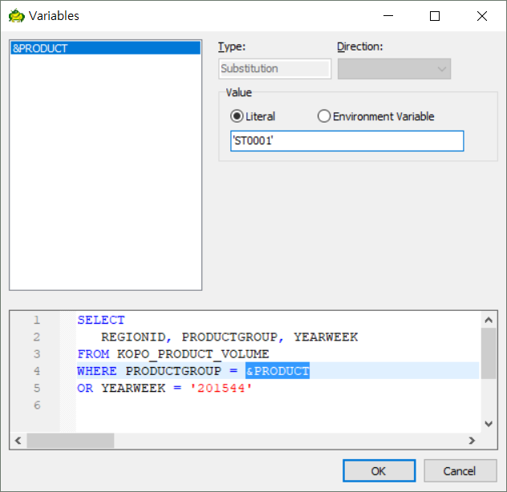
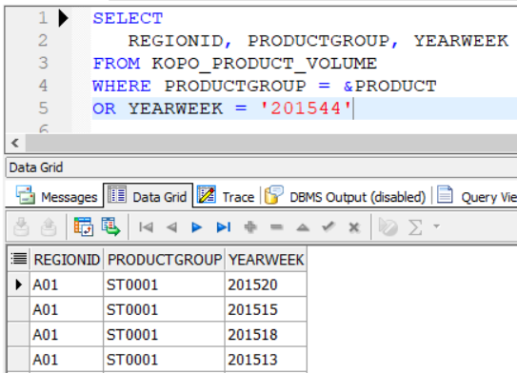
2. 데이터 조회하기
9. 사용자 조건 입력 받아 출력하기

Slide 52
KOPO_PROMOTION 테이블에서
TARGETWEEK 컬럼에 대한 시작,종료 2개의
사용자 변수를 입력 받아 201501, 201503
사이 데이터를 조회하세요.

Slide 53
2. 데이터 조회하기
10. 정렬하기
유형
-- 정렬하기 SELECT {컬럼 리스트} FROM KOPO_PRODUCT_VOLUME WHERE {조건절} ORDER BY {컬럼 리스트}
기본 값은 오름차순
ASC[오름차순] / DESC [내림차순]
실습예제
-- 정렬하기 SELECT REGIONID, PRODUCTGROUP, YEARWEEK FROM KOPO_PRODUCT_VOLUME WHERE PRODUCTGROUP = 'ST0001' AND YEARWEEK BETWEEN 201501 AND 201503 ORDER BY YEARWEEK

Slide 54
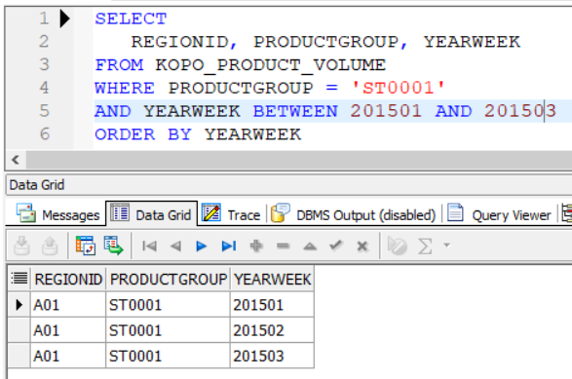
2. 데이터 조회하기
10. 정렬하기

Slide 55
KOPO_PRODUCT_VOLUME 테이블에서
지역, 상품, 주차 오름차순 형태로 조회되게 하세요

Slide 56
2. 데이터 조회하기
11. 집합 연산자 (UNION, INTERSECT, MINUS)
유형
{ 테이블 #1} UNION ALL / INTERSECT / MINUS { 테이블 #2}
기본 값은 오름차순
ASC[오름차순] / DESC [내림차순]
실습예제
-- UNION (합집합) SELECT * FROM KOPO_PRODUCT_VOLUME WHERE PRODUCTGROUP = 'ST0001' UNION (ALL) SELECT * FROM KOPO_PRODUCT_VOLUME WHERE PRODUCTGROUP = 'ST0002'
-- INTERSECT (교집합) SELECT YEARWEEK FROM KOPO_PRODUCT_VOLUME WHERE PRODUCTGROUP = 'ST0001' INTERSECT SELECT YEARWEEK FROM KOPO_PRODUCT_VOLUME WHERE PRODUCTGROUP = 'ST0002'
-- MINUS (차집합) SELECT YEARWEEK FROM KOPO_PRODUCT_VOLUME WHERE PRODUCTGROUP = 'ST0001' MINUS SELECT YEARWEEK FROM KOPO_PRODUCT_VOLUME WHERE PRODUCTGROUP = 'ST0002'

Slide 57
3. 핵심정리 및 Q&A
기억합시다
1
오라클 서버에 접속할 수 있어야 한다.
2
SELECT 조건절을 활용하여 조회 할수 있는가
3
조건절에서 LIKE, IN, BETWEEN 활용 할 수 있어야 한다.
4
NULL, NOT NULL 값을 이해할 수 있어야 한다.
5
ORDER BY 를 활용하여 결과를 정렬할 수 있어야 한다.ㅌ

Slide 58




다음 시간에는
SQL에서 많이 사용하는 함수를 알아보겠습니다.

